Slide 1
СИСТЕМИ ЛИНЕАРНИХ ЈЕДНАЧИНА СА ДВИЈЕ НЕПОЗНАТЕ

Slide 2
ЛИНЕАРНА ЈЕДНАЧИНА СА ЈЕДНОМ НЕПОЗНАТОМ
Једначина која се еквивалентним трансформацијама своди на једначину облика $ax=b$, гдје су a и b реални бројеви, зове се ЛИНЕАРНА ЈЕДНАЧИНА СА ЈЕДНОМ НЕПОЗНАТОМ.

Slide 3
ЛИНЕАРНА ЈЕДНАЧИНА СА ДВИЈЕ НЕПОЗНАТЕ
Примјер 1.
У једном одјељењу је 28 ученика. Колико има дјечака, а колико дјевојчица?
Рјешење:
Уведимо ознаке: x-дјечаци , y-дјевојчице
Укупан број дјечака и дјевојчица је 28, тј.: x+y=28
РЈЕШЕЊА: $\left\{\left(0,28\right),\left(1,27\right),\left(2,26\right),\left(3,25\right),…,\left(25,3\right),\left(26,2\right),\left(27,1\right),\left(28,0\right)\}\right.$
ОПШТИ ОБЛИК ЛИНЕАРНЕ ЈЕДНАЧИНЕ СА ДВИЈЕ НЕПОЗНАТЕ: $ax+by=c$ , a,b,c  R

Slide 4
СИСТЕМ ЛИНЕАРНИХ ЈЕДНАЧИНА СА ДВИЈЕ НЕПОЗНАТЕ
Примјер 2.
У једном одјељењу је 28 ученика. Број дјечака је за 2 већи од броја дјевојчица. Колико има дјечака, а колико дјевојчица?
Рјешење:
Уведимо ознаке: x-дјечаци , y-дјевојчице
$x+y=28$
$x−y=2$ СИСТЕМ ЛИНЕАРНИХ ЈЕДНАЧИНА СА 2 НЕПОЗНАТЕ
РЈЕШЕЊЕ: (15,13)
ПРОВЈЕРА: 15+13=28
15-13=2

Slide 5
СИСТЕМ ЛИНЕАРНИХ ЈЕДНАЧИНА СА ДВИЈЕ НЕПОЗНАТЕ
ОПШТИ ОБЛИК СИСТЕМА ЛИНЕАРНИХ ЈЕДНАЧИНА СА ДВИЈЕ НЕПОЗНАТЕ:
$a1x+b1y=c$₁
$$a2x+b2y=c2$$
$a1\text{,} b1\text{,} c\text{1,} a2\text{,} b2\text{,} c2 \text{} \text{R}$

Slide 6
МЕТОДЕ РЈЕШАВАЊА СИСТЕМА ЛИНЕАРНИХ ЈЕДНАЧИНА
Графичка метода
Метода супротних коефицијената
Метода замјене (супституције)

Slide 7
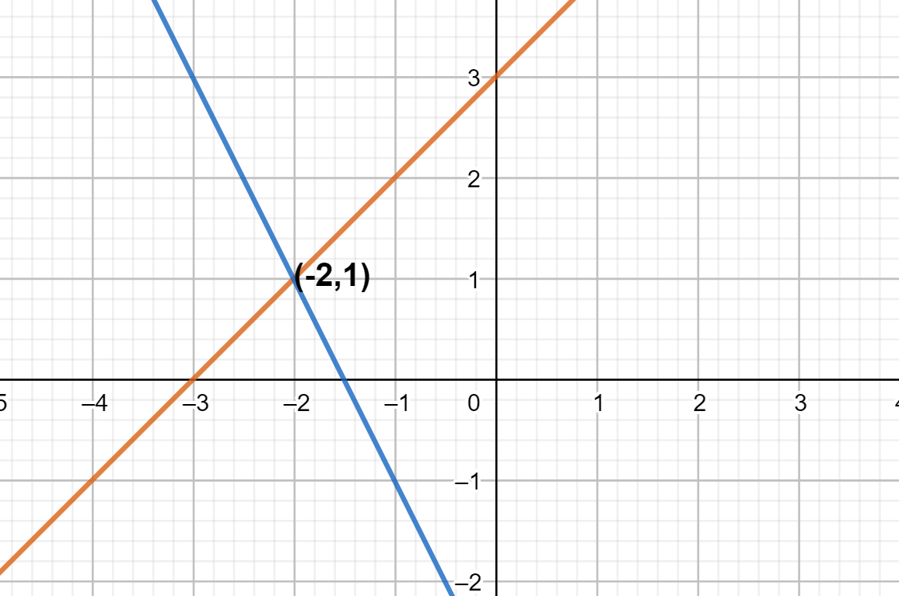
Примјер 3.
Ријеши систем графичком методом:
$$x−y=−3$$
$$2x+y=−3$$
$$y1=x+3$$
$y2=−2x−3$

Slide 8
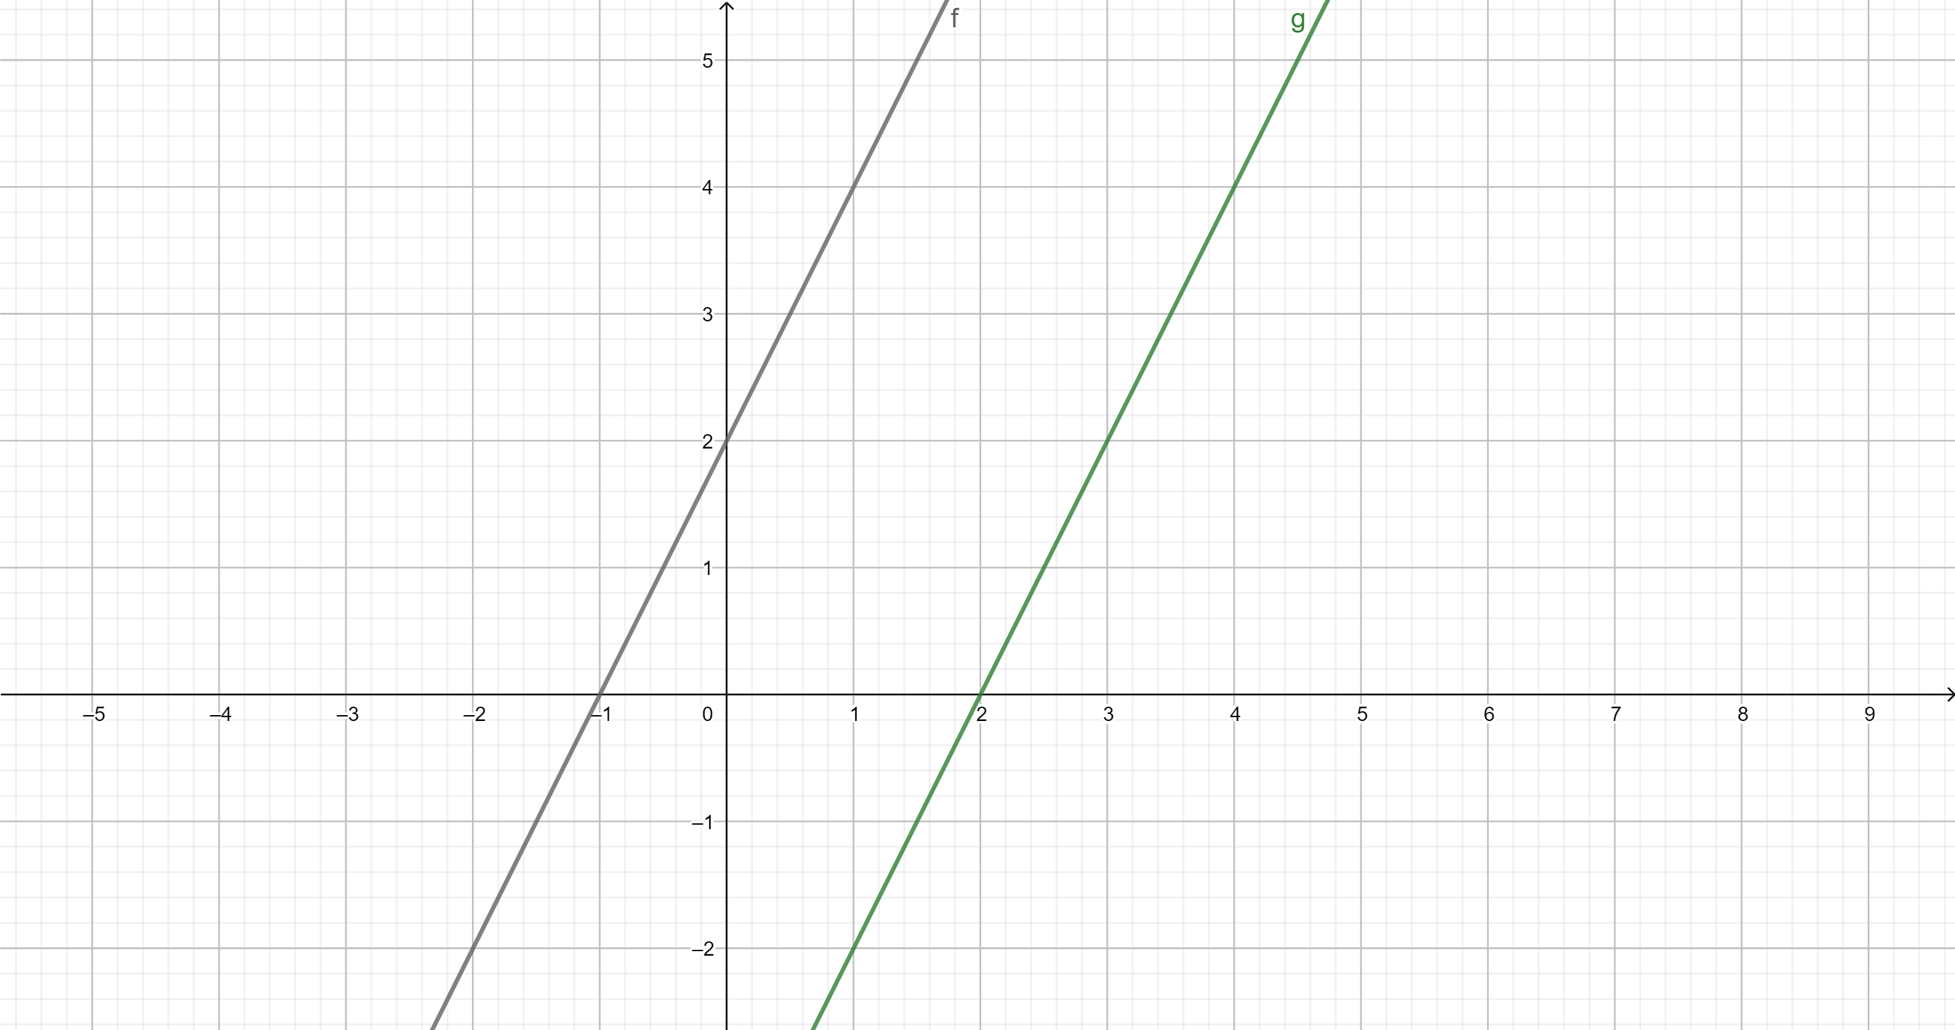
Примјер 4.
Ријеши систем графичком методом:
$$−2x+y=2$$
$$2x−y=4$$
$$y1=2x+2$$
$$y2=2x−4$$

Slide 9
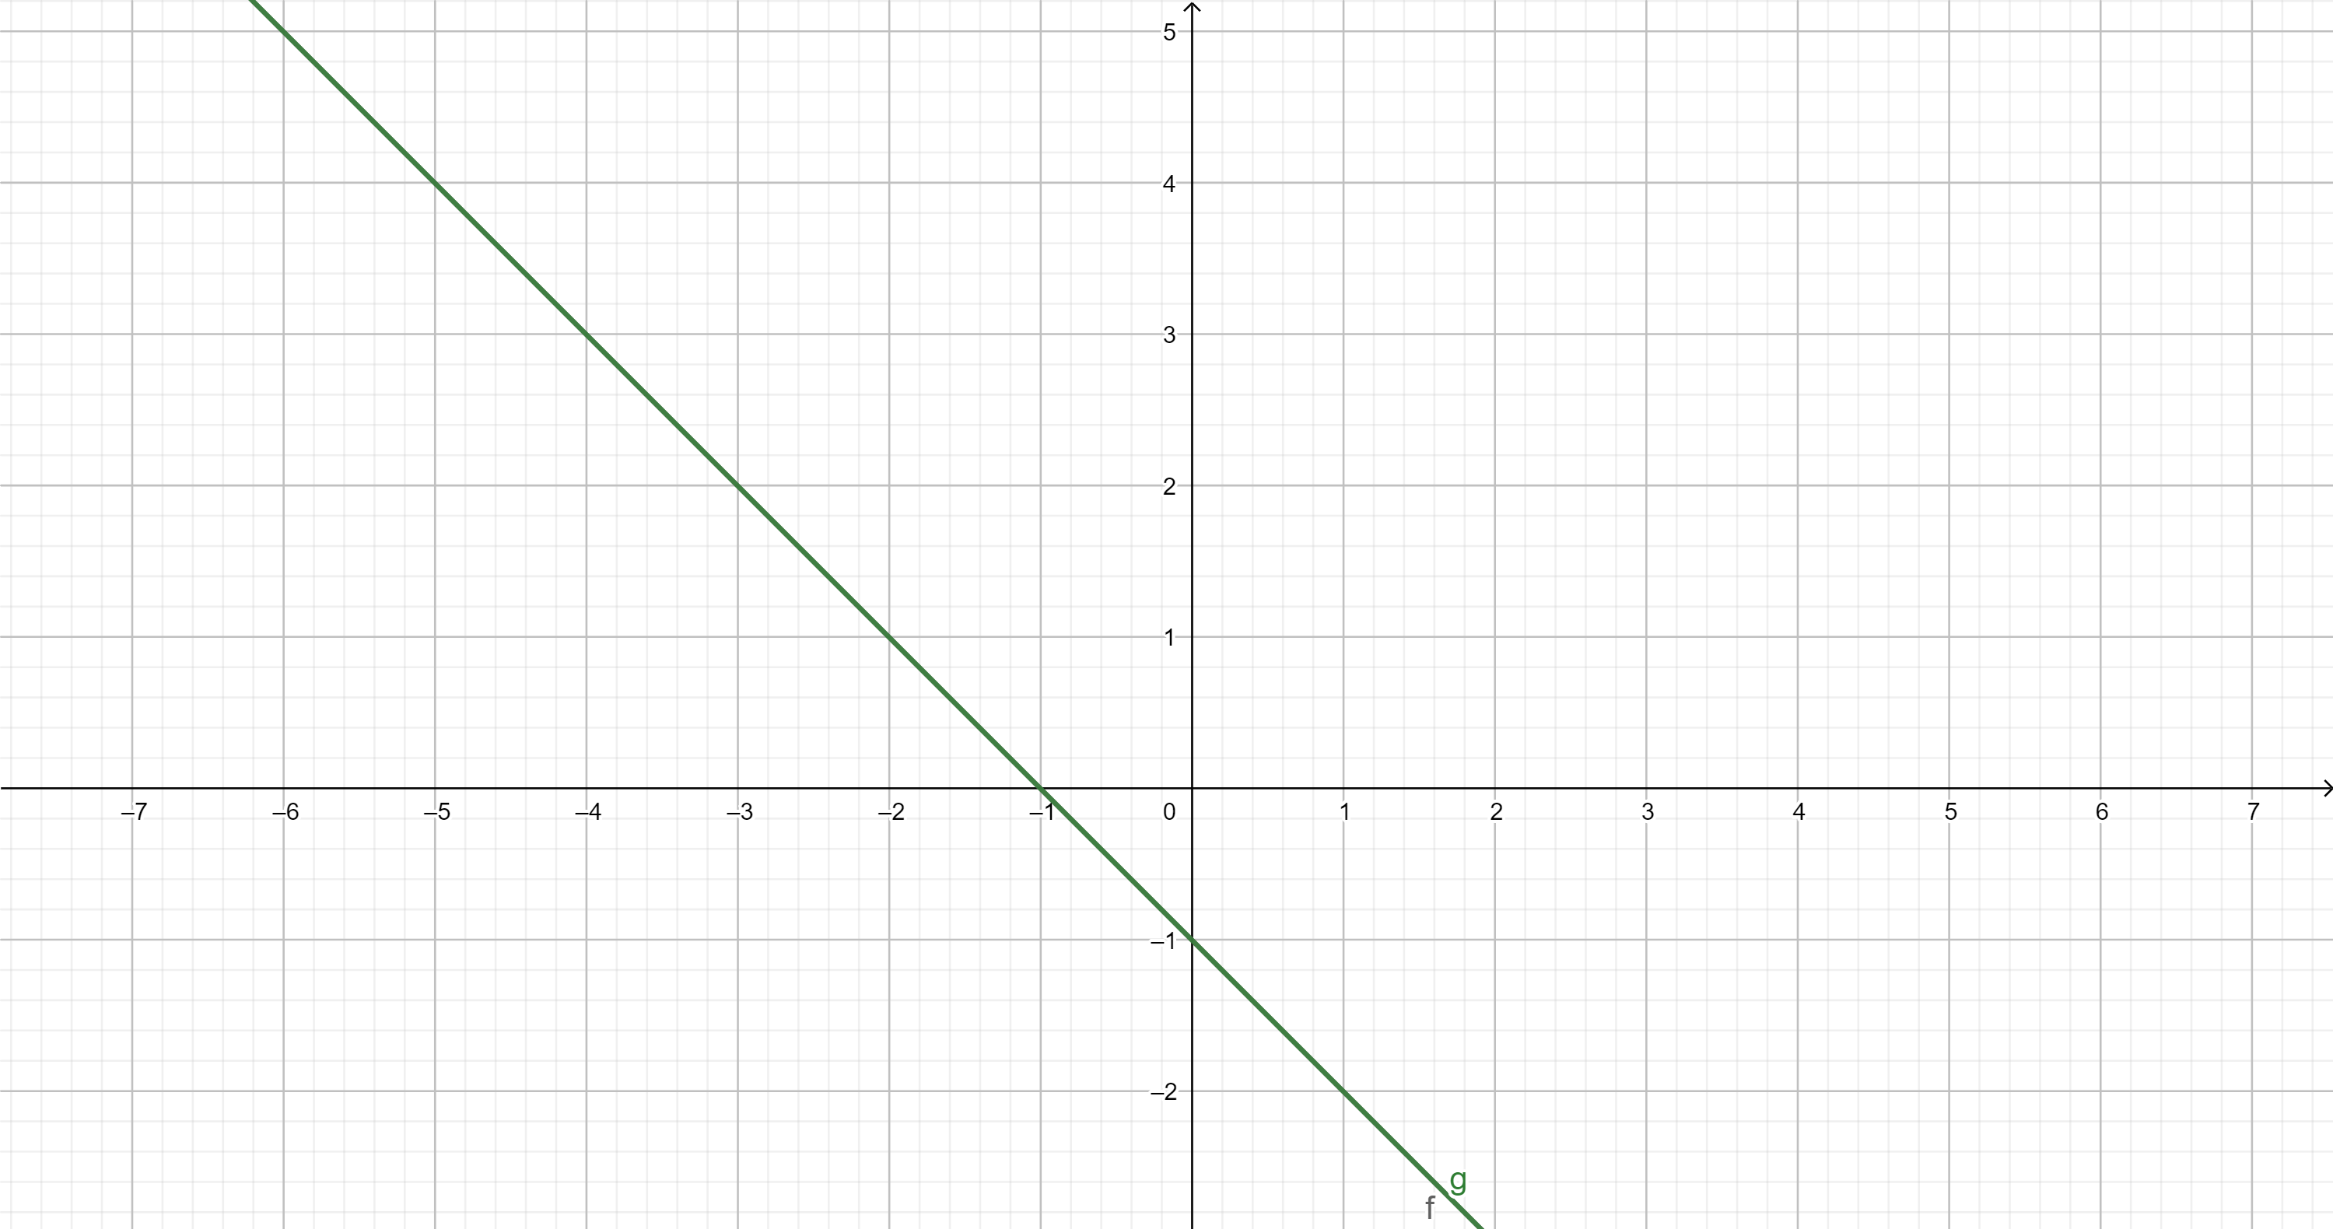
Примјер 5.
Ријеши систем графичком методом:
$$x+y=−1$$
$$−2x−2y=2$$
$y=−x−1$
$y=−x−1$

